Slide 1
Организация конвейера DLX. Оценка производительности.

Slide 2
Конвейер?

Slide 3
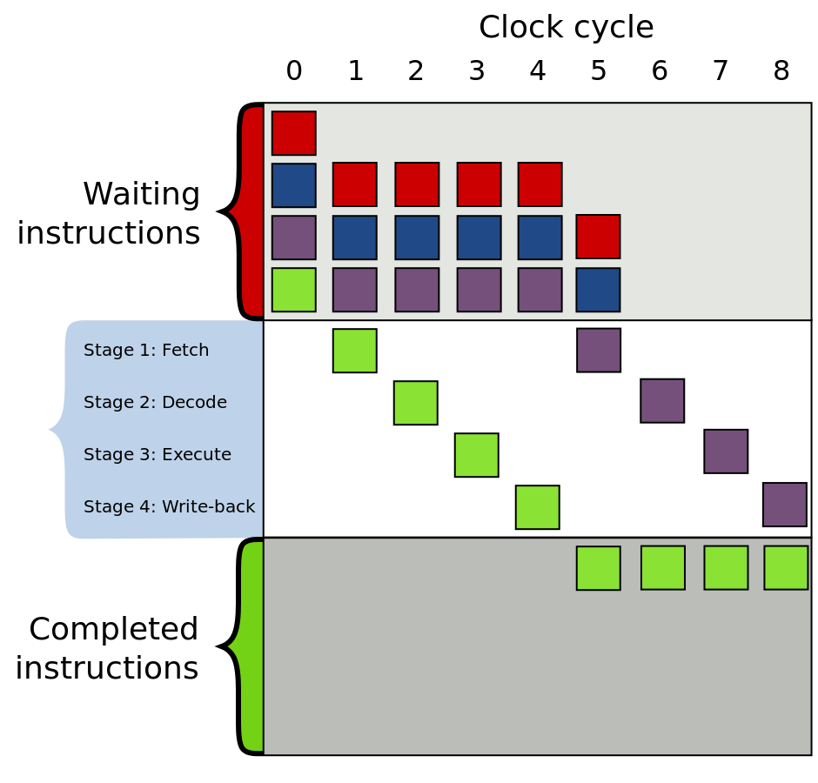

Slide 4
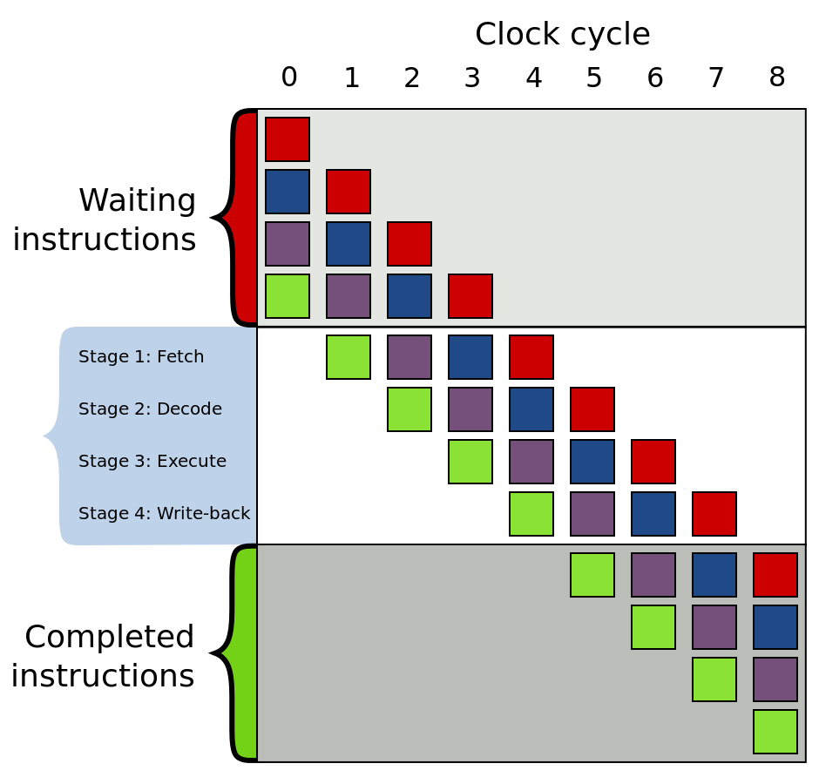

Slide 5
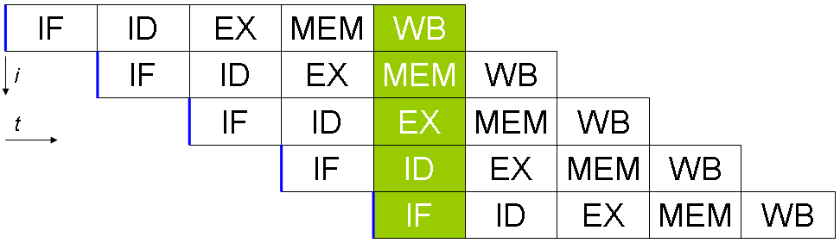
IF — Instruction fetch
ID — Instruction decode
EX — Execute
MEM — Memory access
WR — Writeback

Slide 6
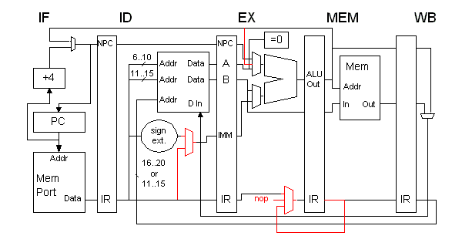

Slide 7
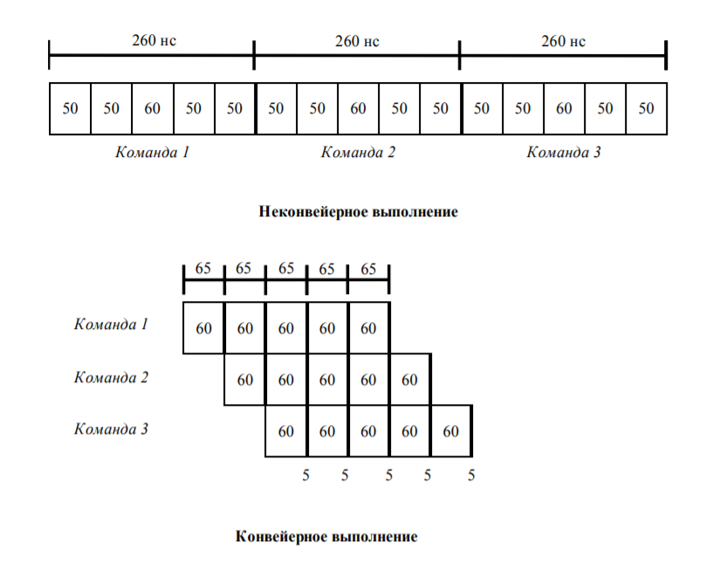


Эффективность конвейеризации
IF – 50 нс
ID – 50 нс
EX – 60 нс
MEM – 50 нс
WB – 50 нс
Накладные расходы – 5 нс
$$260×3=780$$
$$65×7=\text{ 455}$$

Slide 8

THANKS!
Any questions?

